Slide 1
Овощи и фрукты
Автор: Савельева Е.В.

Slide 2
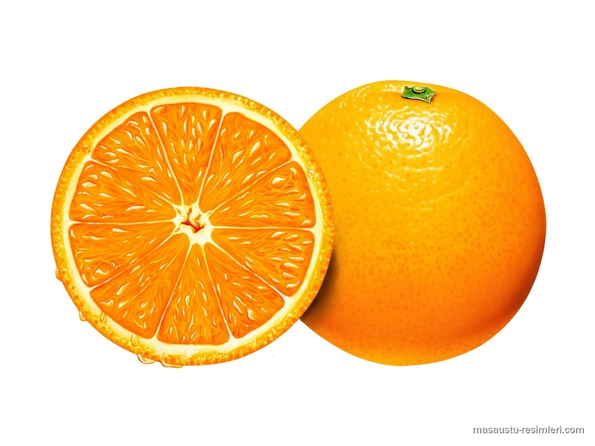
Я — сладкий, рос на юге как солнышко в листве. Оранжевый и круглый, я нравлюсь детворе.

Slide 3
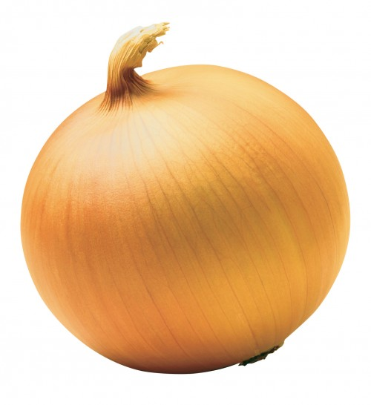
Сарафан на сарафан, Платьице на платьице, А как станешь раздевать — Досыта наплачешься.

Slide 4
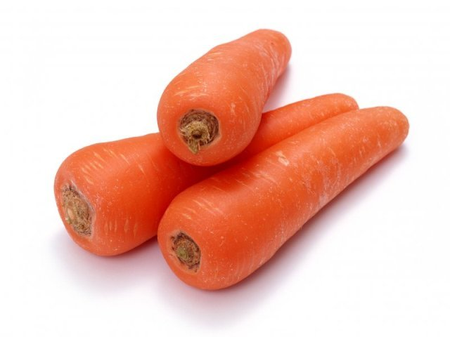
Расту в земле на грядке я — Красная, длинная, сладкая.

Slide 5
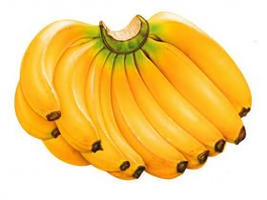
Этот вкусный желтый плод К нам из Африки плывет, Обезьянам в зоопарке Пищу круглый год дает.

Slide 6
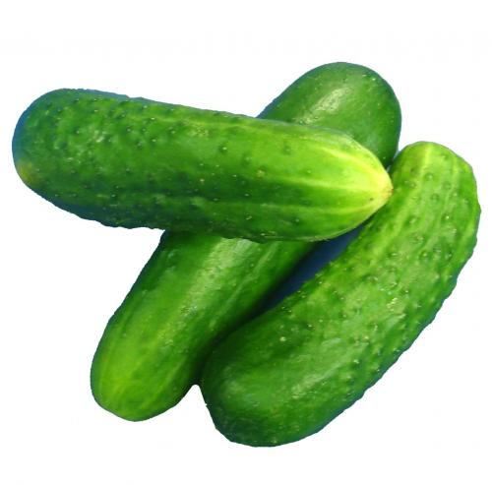
Он совсем-совсем зеленый И овальный, удлиненный. Помидора верный брат, Тоже просится в салат. Догадался? Молодец! Ну, конечно ...

Slide 7
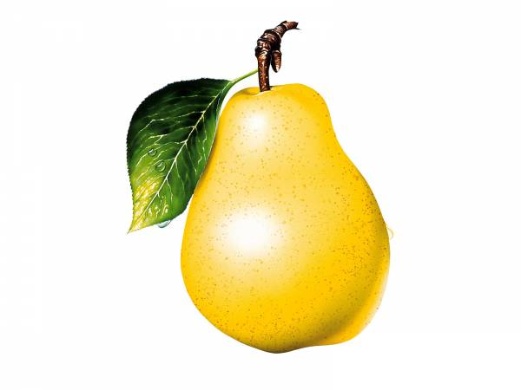
Все о ней боксеры знают С ней удар свой развивают. Хоть она и неуклюжа, Но на фрукт похожа ...

Slide 8
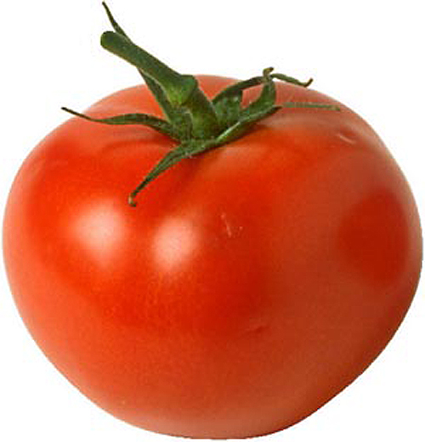
Красный, детки, но не мак. В огороде — не бурак. Сочный лакомый синьор. Догадался?

Slide 9
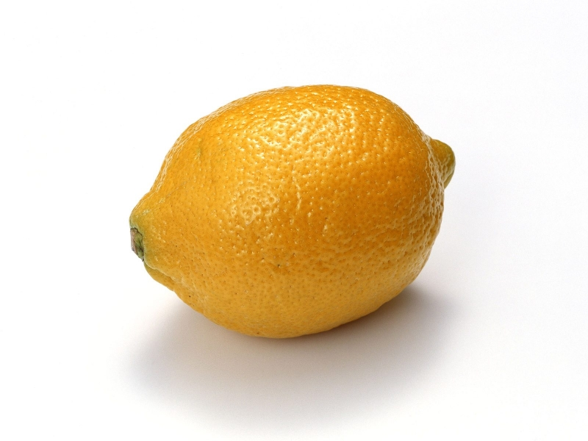
Желтый цитрусовый плод В странах солнечных растет. А на вкус кислейший он. Как зовут его?

Slide 10
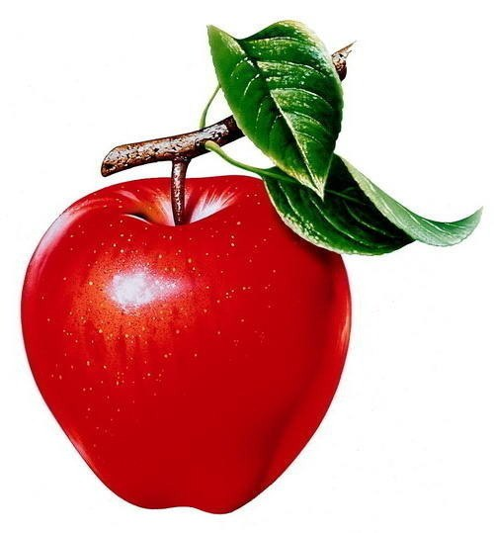
Круглое, румяное, я расту на ветке, Любят меня взрослые и маленькие детки

Slide 11
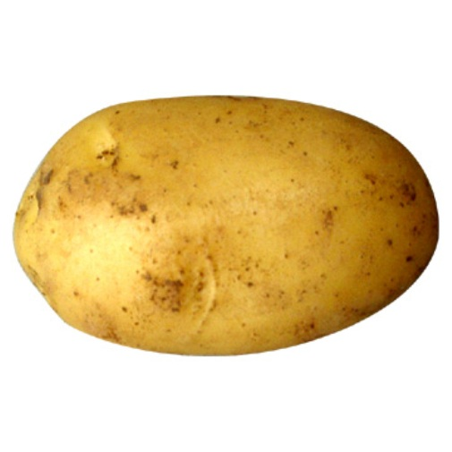
Закопали в землю в мае И сто дней не вынимали, А копать под осень стали — Не одну нашли, а десять! Как ее названье, дети?

Slide 12
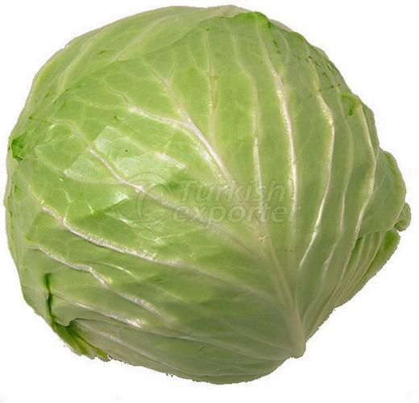
Уродилась я на славу, Голова бела, кудрява. Кто любит щи – Меня в них ищи

Slide 13
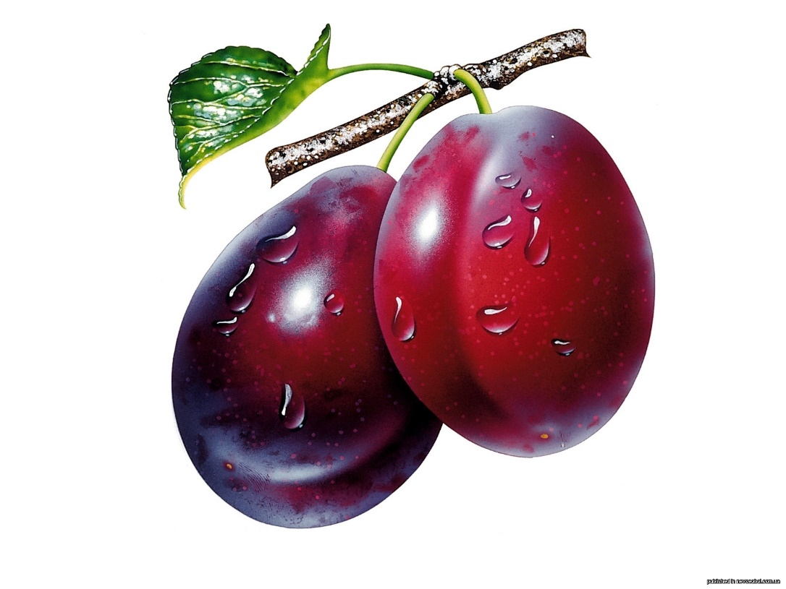
Кто-то там, в углу садовом, В скромном платьице лиловом Прячется в листве пугливо. Догадались? Это...

